Slide 1
MOLLEGENERATOR.COM · ПАРТНЕРСЬКА ПРОГРАМА
ВАШ САЙТ З MOLLE-ПАНЕЛЯМИ ЗА ОДИН ДЕНЬ
Готовий каталог, онлайн-конфігуратор і замовлення у ваш Telegram — під вашою назвою, з вашими матеріалами. Без розробки.
від 49 $
Для цехів лазерної порізки · виробників кейсів · автоательє · магазинів спорядження
на рік · без комісії

Slide 2
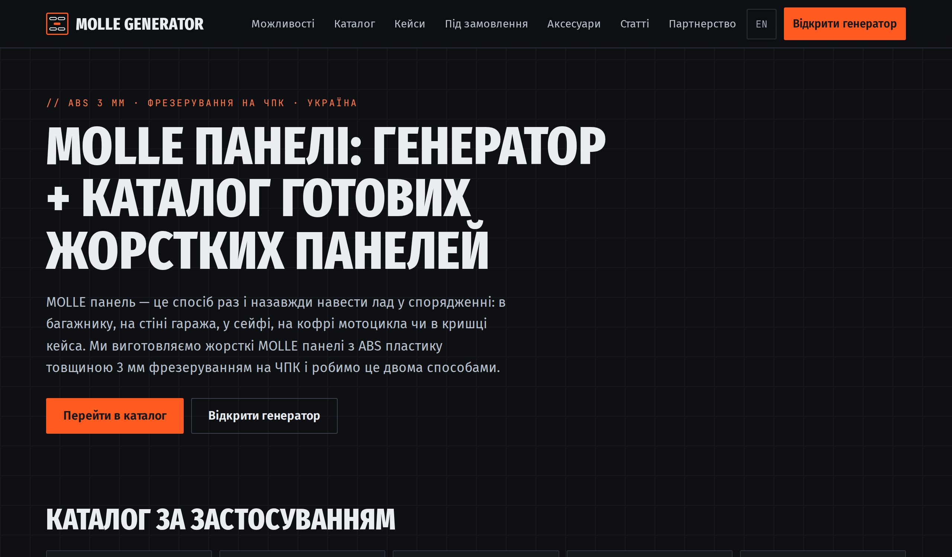
ЩО ТАКЕ MOLLEGENERATOR.COM
ПЛАТФОРМА MOLLE-ПАНЕЛЕЙ, ЯКА ВЖЕ ПРАЦЮЄ
300+
60+
SEO-сторінок UA / EN
моделей кейсів і авто з розмірами
24
DXF
базові панелі + панелі під моделі
готовий файл під різ за хвилину
Онлайн-генератор: клієнт задає розмір, кількість комірок, отвори під кріплення (у т.ч. MD173) і одразу бачить ціну. Каталог: авто, кейси Pelican / Nanuk / SKB / MilitarycaseUA, сейфи, гараж, медицина.
mollegenerator.com — головна

Slide 3
ЧОМУ ЦЕ ПОТРІБНО
КЛІЄНТИ ПИТАЮТЬ ПРО MOLLE — А ПРОДАТИ НІЧОГО
✕
Немає конфігуратора
✕
Немає каталогу
Клієнт хоче панель «під свій багажник». Без інструменту — листування, ескізи від руки і креслення вручну на кожне замовлення.
Панелі під конкретні кейси й авто вимагають замірів і бази розмірів. Збирати її самому — місяці.
ЗАМІСТЬ ЦЬОГО — ГОТОВА ПЛАТФОРМА ПІД ВАШИМ ІМ’ЯМ.
✕
Розробка не окупається
✕
Ціна рахується вручну
Сайт + конфігуратор + експорт DXF + розрахунок ціни — 2–4 місяці роботи розробника заради одного товару.
Кожен запит — ручний прорахунок площі, різу, фарбування. Клієнт чекає, частина йде.

Slide 4
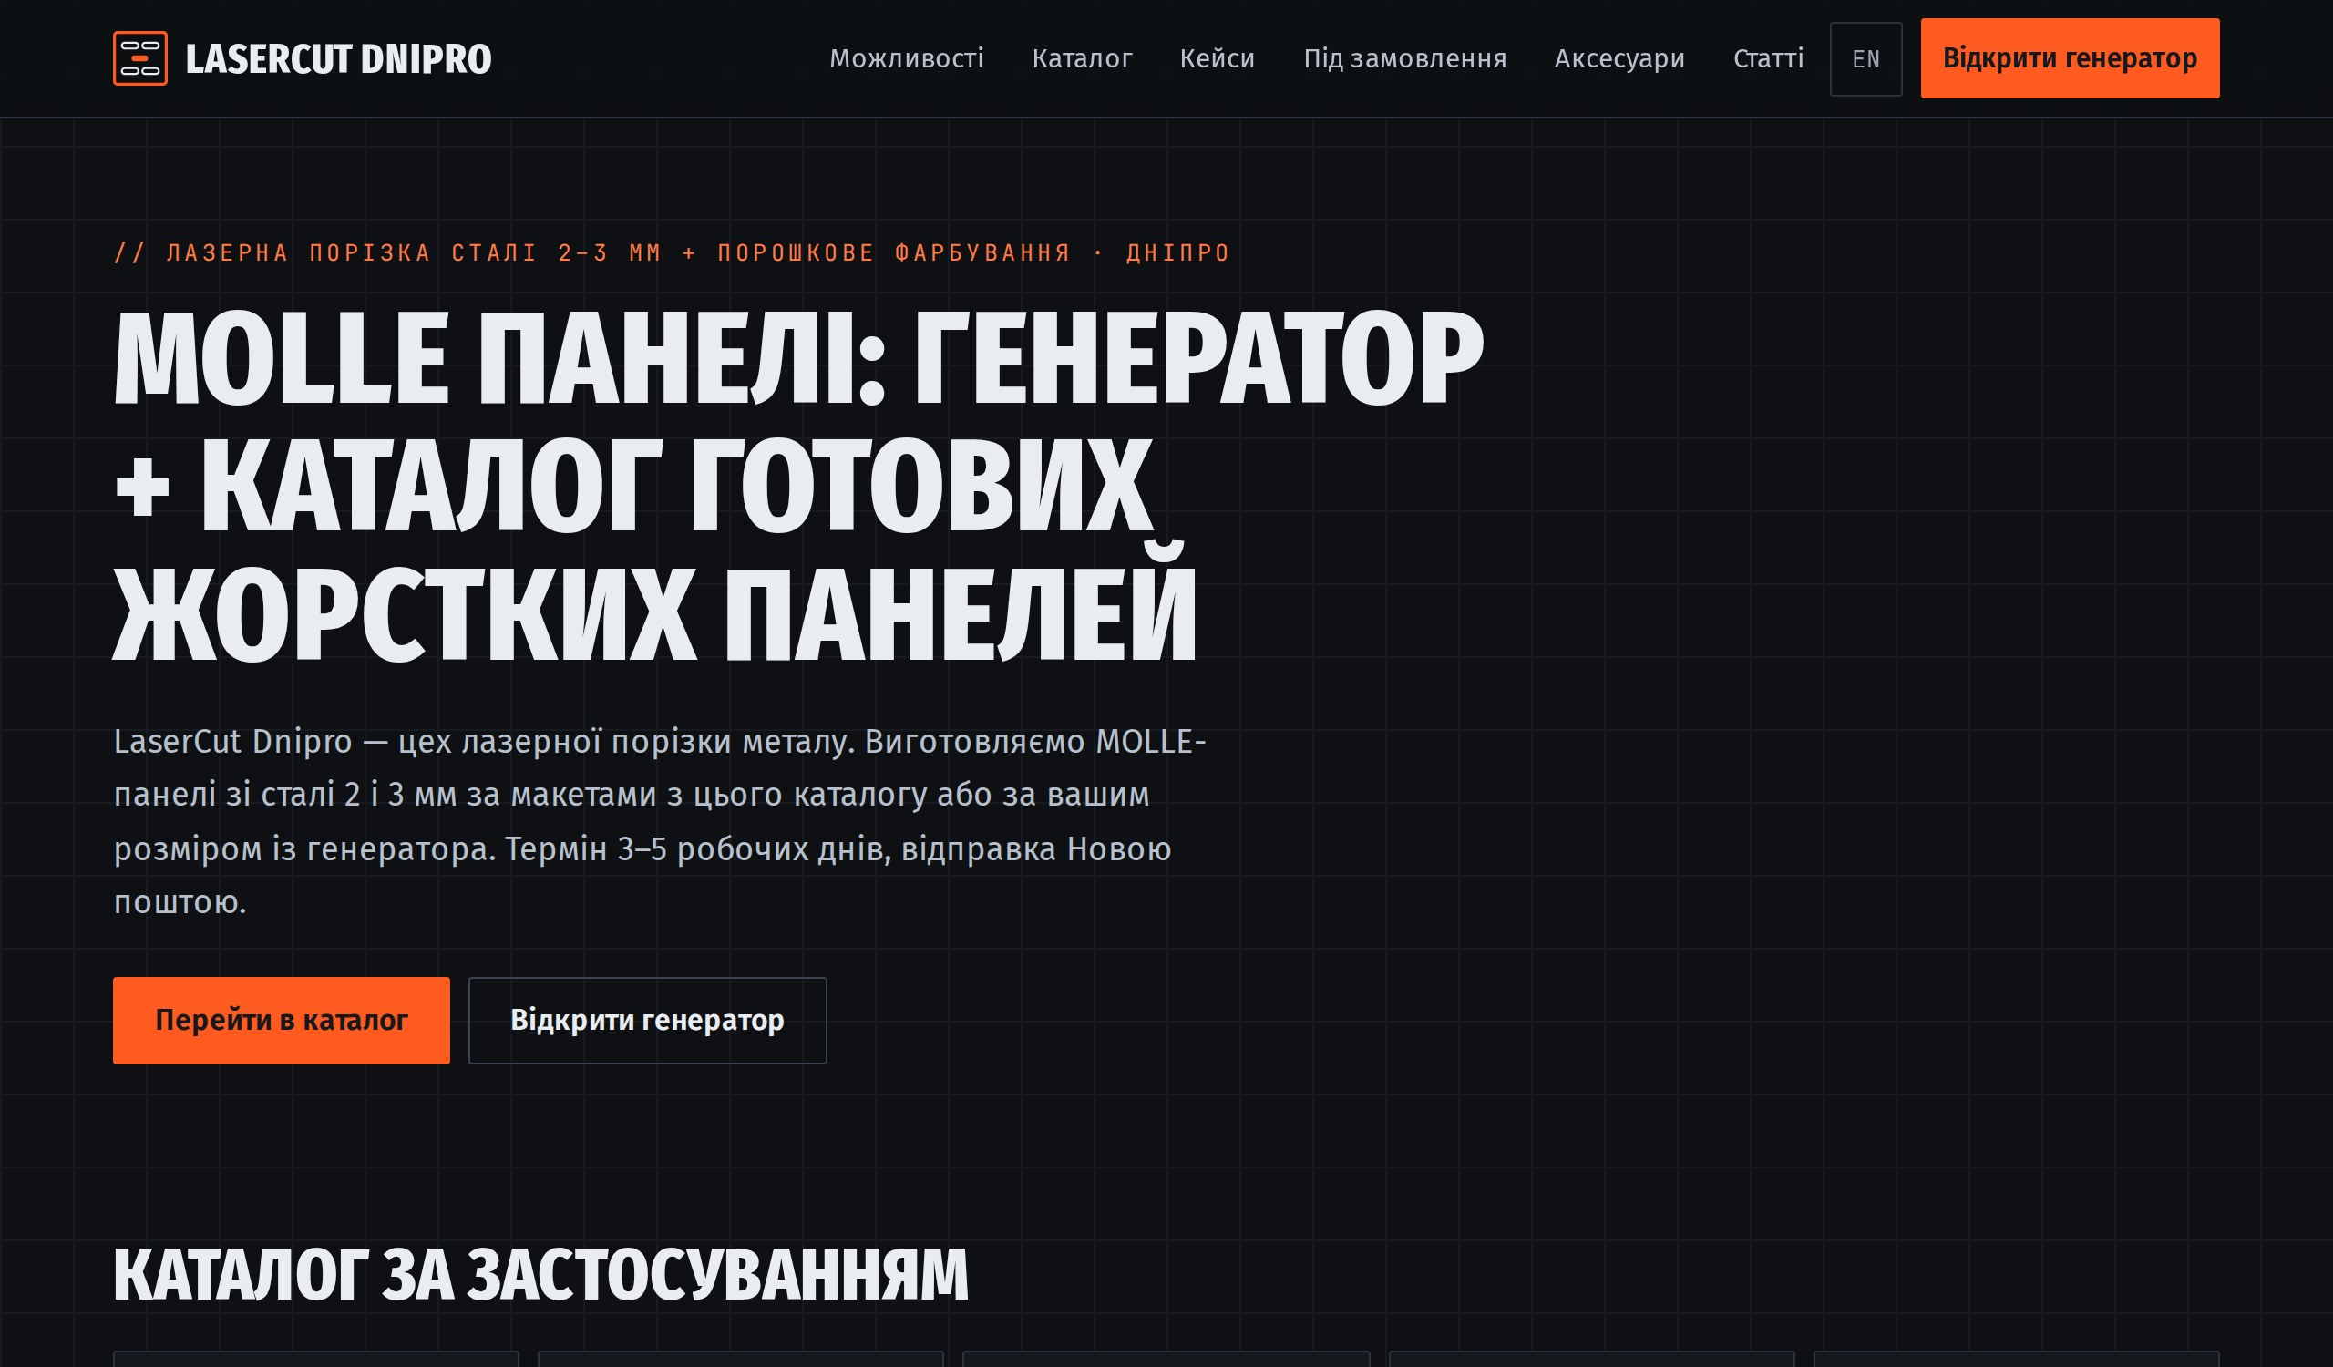
РІШЕННЯ
НАЗВА.MOLLEGENERATOR.COM — ВАШ ВЛАСНИЙ САЙТ
Ваша назва в шапці й заголовках, ваші контакти в підвалі, ваш опис на головній
Жодних згадок про інших виконавців — сайт виглядає як ваш
Повний каталог панелей і генератор — усе, що є на головному сайті
Клієнт бачить лише ті матеріали, які ви виготовляєте
Замовлення з кнопки «Замовити» — одразу у ваш Telegram
Технічно: той самий сайт, підміна на льоту на рівні Cloudflare. Ваші сторінки закриті від індексації (крім головної) — ви не конкуруєте з головним сайтом у пошуку.
Приклад: partner.mollegenerator.com — демо-партнер LaserCut Dnipro

Slide 5
ЯК ЦЕ ПРАЦЮЄ
П’ЯТЬ КРОКІВ ВІД ЗАПИТУ ДО ВІДПРАВКИ
01
02
03
04
05
Клієнт заходить
Обирає панель
Замовляє
Ви отримуєте в Telegram
Виготовлення й відправка
›
›
›
›
На ваш піддомен — з вашої реклами, соцмереж, візитки або з головного сайту.
Готову з каталогу — або задає свій розмір у генераторі. Ціна рахується одразу.
Ім’я, телефон, місто, кількість, коментар. Один екран.
Дані клієнта, панель, матеріал, суму. «Майстерня» — ще DXF під верстат і креслення.
Продавець: ріжемо й відправляємо ми. Майстерня: файл готовий до верстата — ріжете самі.
Макети панелей — база платформи: 24 базові + панелі під конкретні моделі кейсів і авто. Потрібна панель, якої немає, — пропонуєте з генератора, ми додаємо.

Slide 6
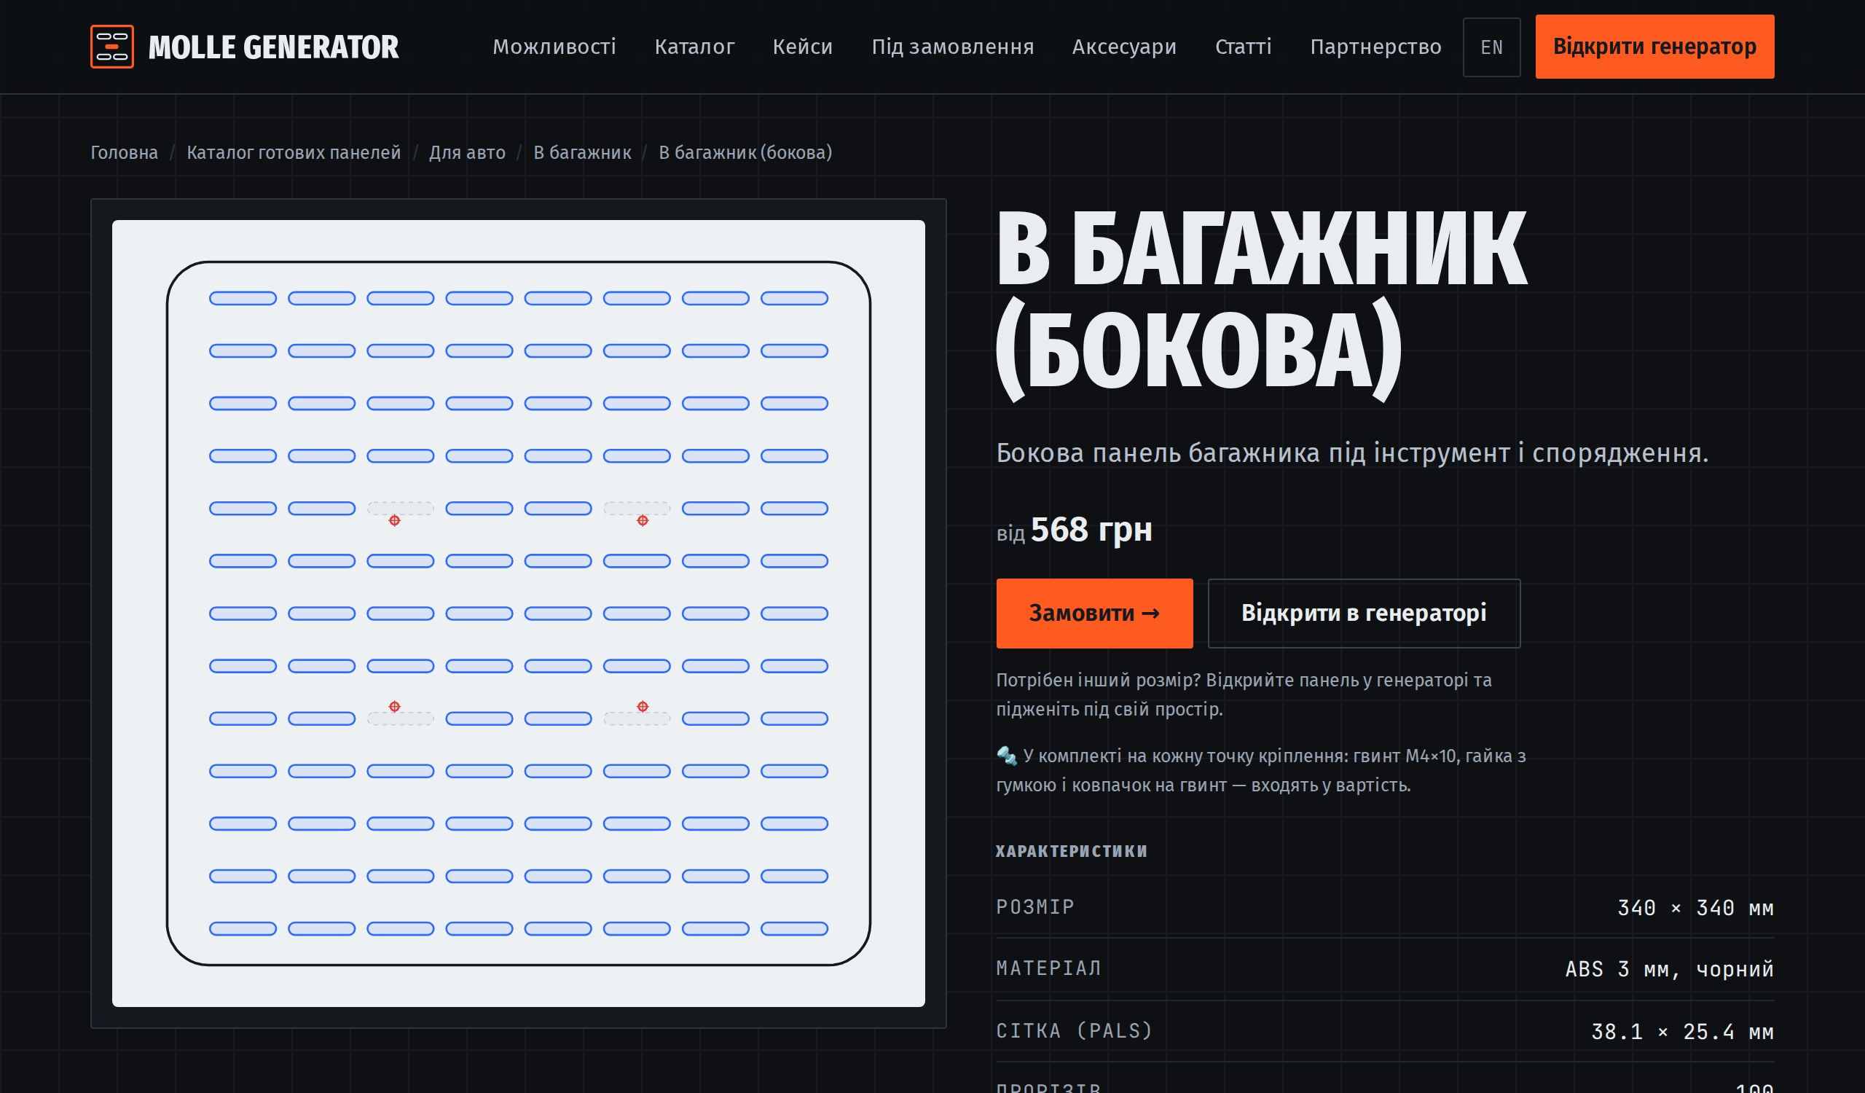
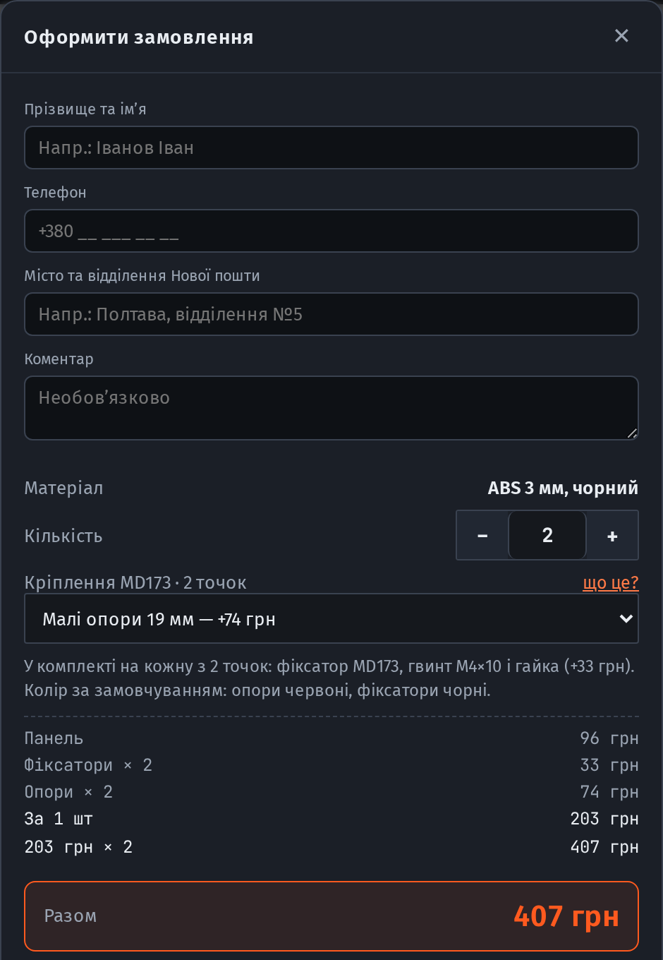
ЩО БАЧИТЬ КЛІЄНТ
ПАНЕЛЬ, ЦІНА, ЗАМОВЛЕННЯ — БЕЗ ЛИСТУВАННЯ
Креслення в кольорах: контур, прорізи, вікна, отвори
Характеристики, кріплення MD173, фото і відео
Ціна за вашим матеріалом і кількістю
Сторінка панелі
Комплект кріплення додається в замовлення автоматично
Форма замовлення

Slide 7
ЩО ОТРИМУЄ ПАРТНЕР
ЗАМОВЛЕННЯ, А НЕ РОЗРОБКУ
✓
Замовлення в Telegram
✓
Тільки ваші продукти
✓
Ціни під вас
Продавцю — дані замовлення, виготовлення наше. Майстерні — повний комплект: DXF, креслення, специфікація.
Вмикаєте те, що робите: сталь 2 мм, сталь 3 мм, алюміній, ABS, 3D-друк.
Ціна рахується з геометрії; ваш коефіцієнт — у межах узгодженого коридору.
✓
База макетів
✓
Нуль розробки
✓
Запуск за день
Панелі під кейси Pelican, Nanuk, MilitarycaseUA, під авто — з перевіреними розмірами.
Сайт, конфігуратор, DXF, розрахунок, аналітика — уже є й оновлюються централізовано.
Назва, контакти, Telegram і перелік матеріалів — і піддомен працює.

Slide 8
ДЛЯ КОГО
КОМУ ПІДХОДИТЬ ПАРТНЕРСТВО
01
Лазерна порізка
04
Магазини спорядження
Сталь 2–3 мм, порошкове фарбування, алюміній. Панелі — стабільний повторюваний продукт.
Панель — привід продати підсумки. Клієнт обирає розмір, ви продаєте комплект.
02
Виробники кейсів
05
3D-друк
Панель у кришку як апселл до кожного кейса. Ваша модель уже може бути в каталозі.
Аксесуари до панелей: тримачі, кліпси, кріплення. Окремий тип продукту в каталозі.
03
Автоательє, оверлендинг
06
Дилери сейфів, кофрів
Панелі в багажник, за спинку, на двері. Ви ставите — платформа рахує і креслить.
MOLLE на дверцята сейфа чи кофр мотоцикла — готові макети під ваші моделі.

Slide 9
УМОВИ
ПРОЗОРО: ОДНА ЦІНА НА РІК, БЕЗ ВІДСОТКІВ
Виробникам — оплата за панель
Сайт не обов’язковий: завдання в Telegram 1–2 рази на тиждень, готовий DXF, фіксована ціна, оплата по факту відправки.
Свій сайт із каталогом
від 49 $
Виробникам кейсів — безкоштовно
Надсилаєте виріб — обміряємо, робимо тестові панелі, фотографуємо й повертаємо.
на рік
Конструкторам — винагорода
За прийняті макети з інструкцією монтажу та 3D-моделі аксесуарів.
Продавець — 49 $: вітрина з каталогом і генератором, ваші ціни, замовлення у ваш Telegram. Майстерня — 199 $: + онлайн-оплата через платформу і Генератор Pro. Без комісії із замовлень.
Інтеграторам — 400 $ + 30 $ / міс
Усі моделі й інструкції, профіль на карті, дилерська ціна −25–35 %. Без територій — клієнт обирає сам.
Оплата й договір
Сайт — оферта, виробництво — субпідряд після тестового замовлення, макети — акт за кожен.

Slide 10
СТАРТ ЗА ОДИН ДЕНЬ
ЩОБ ЗАПУСТИТИ ВАШ САЙТ, ПОТРІБНО ЧОТИРИ РЕЧІ
1
Назва і місто
2
Контакти: телефон, e-mail, Telegram
3
Telegram-чат для отримання замовлень
4
Перелік матеріалів, які ви виготовляєте
Демо партнерського сайту: partner.mollegenerator.com
Партнерська програма: mollegenerator.com/uk/partners/
Напишіть нам — і завтра ваш сайт уже приймає замовлення.

